Slide 1
Síntese de Fala
Processamento Digital de Fala
Carlos Eduardo de Meneses Ribeiro

Slide 2
Sumário
Máquina falante de Wheatstone (1835)
Pedro o Voder – Homer Dudley (1934)
Síntese por predição linear
Modelo do pulso glotal
Síntese sinusoidal
Síntese de formantes
Síntese por concatenação
VoIP - Disfarce da voz
PDF - Síntese de fala

Slide 3
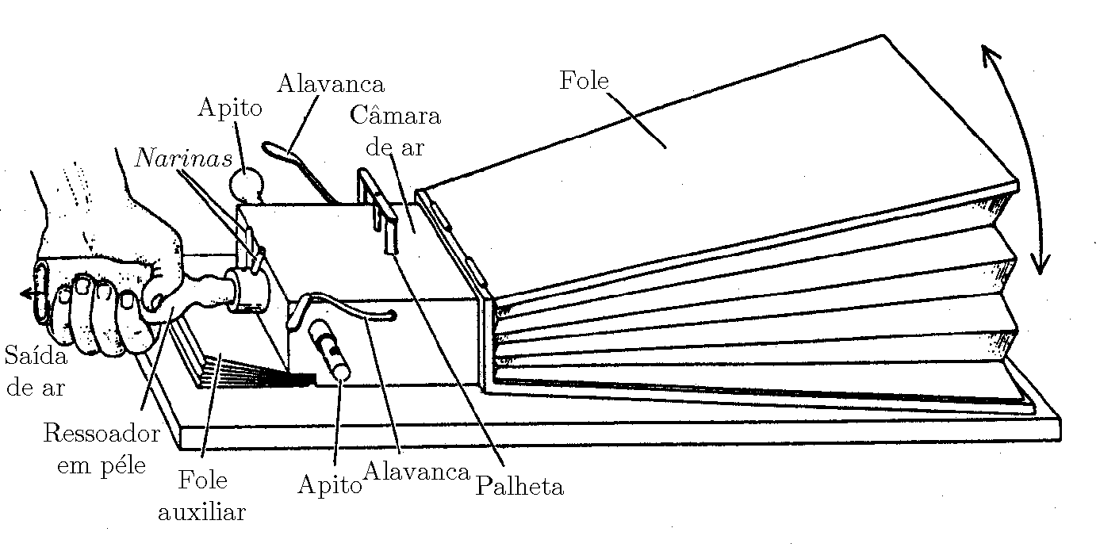
Máquina falante de von Kempelen (1791)
PDF - Síntese de fala

Slide 4
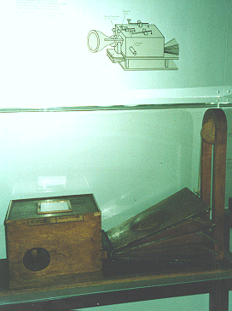
Versão de Wheatstone (1835) da máquina falante
PDF - Síntese de fala

Slide 5
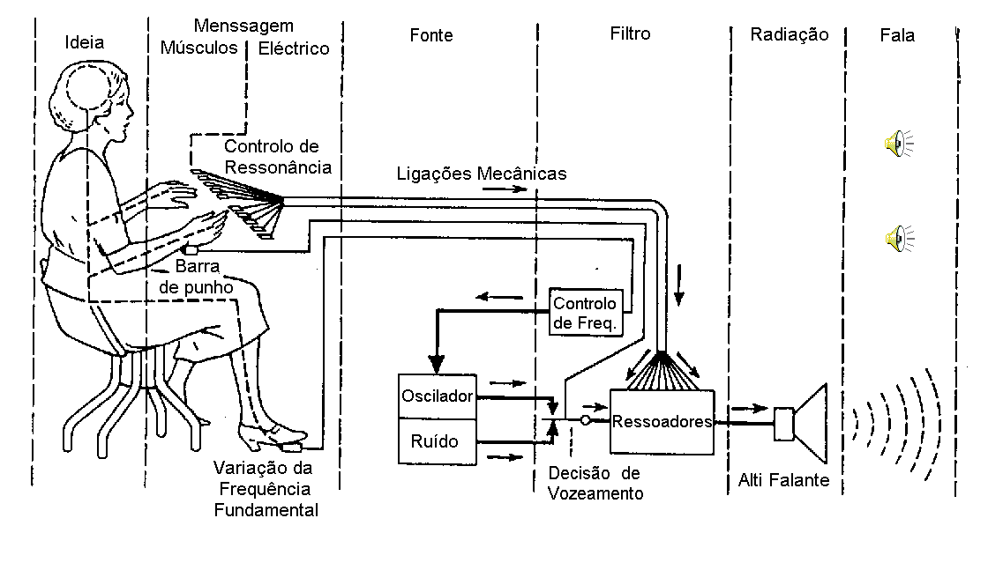


Pedro o Voder - Homer Dudley (34)
PDF - Síntese de fala

Slide 6
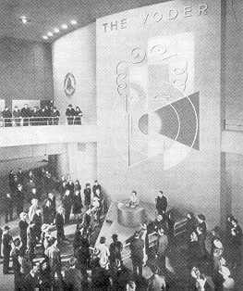
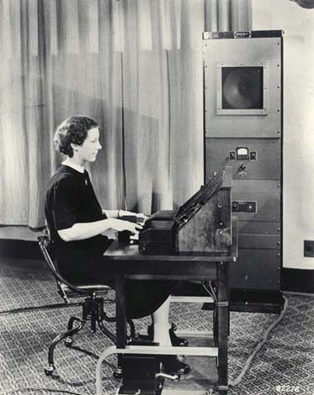
Feira Mundial de Nova York (1939)
PDF - Síntese de fala

Slide 7
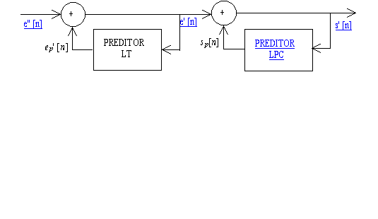
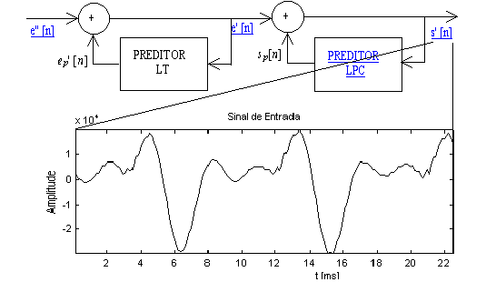
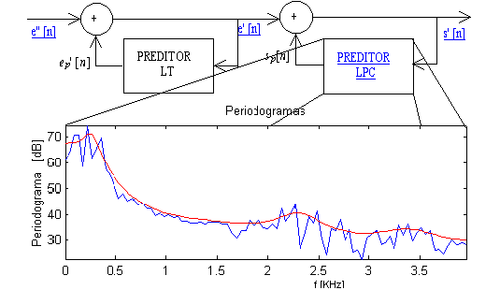
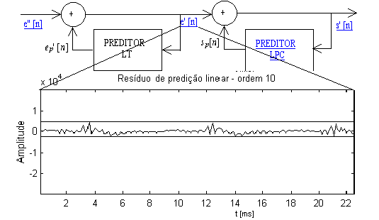
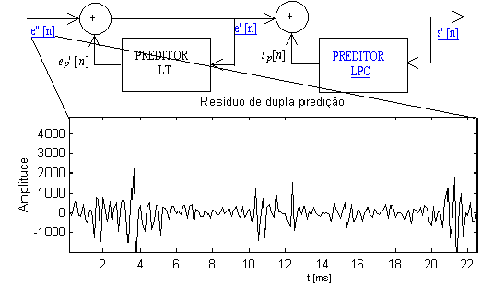
Síntese LPC
PDF - Síntese de fala

Slide 8
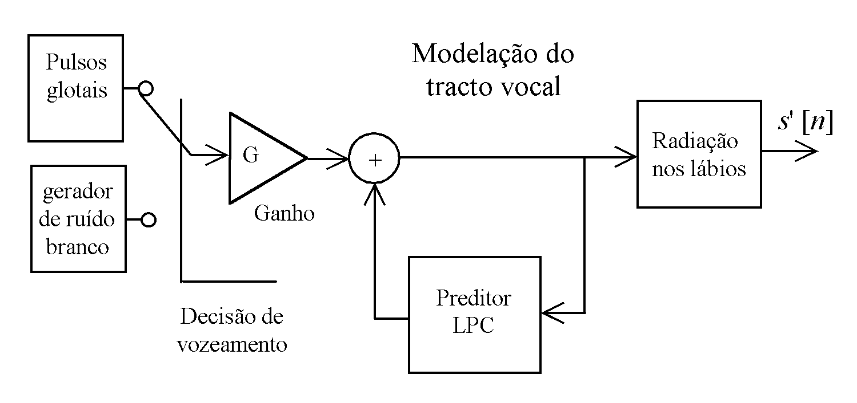
Vocoder LPC
Original
Original
PDF - Síntese de fala

Slide 9
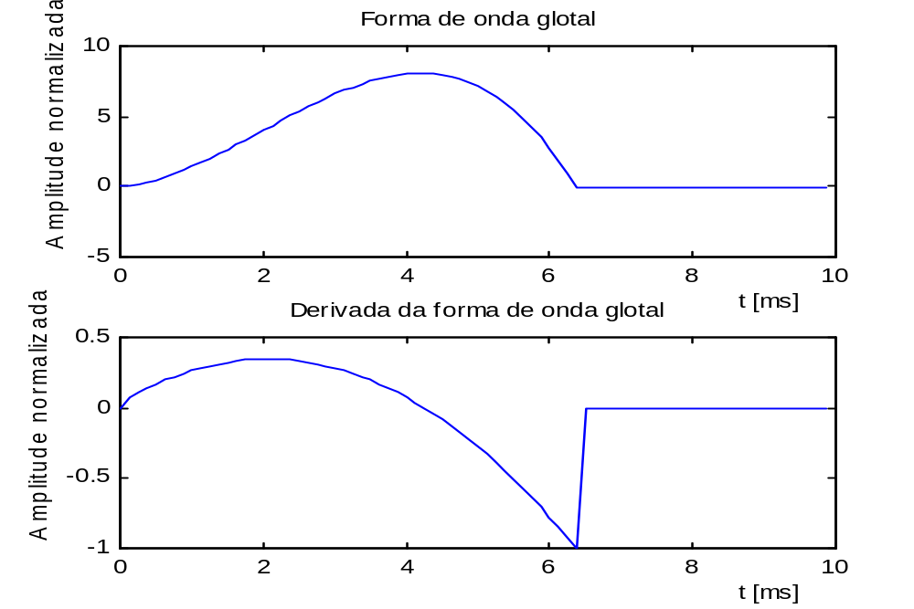
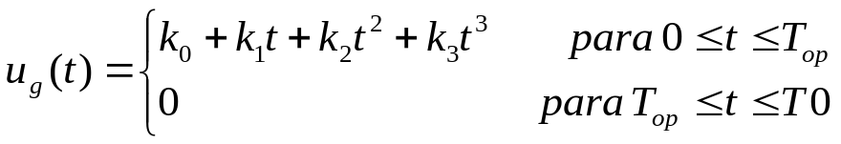
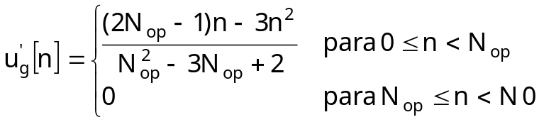
Modelo do pulso glotal
Vibração das cordas vocais modelada por 2 pólos (z ≈ 1);
Radiação nos lábios modelada por 1 zero (z ≈ 1);
Modelo do pulso glotal de Rosenberg:
PDF - Síntese de fala

Slide 10
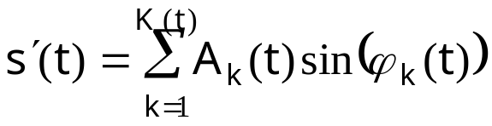
Síntese sinusoidal
Objectivo: Modelar o sinal por sobreposição de sinusóides [Almeida (82)]
Parâmetros: frequências, amplitudes e fases nas fronteiras de tramas;
Sinal modelado por sobreposição de sinusóides (e não por transformada inversa), facilitando a interpolação dos parâmetros amostra-a-amostra intra-tramas;
Os parâmetros podem ser restringidos a (vocoder harmónico):
  Amplitudes das sinusóides - Envolvente espectral (LPC);
  Frequências das sinusóides - Harmónicas da frequência fundamental;
  Fases de cada harmónica - Contínuas entre tramas;
PDF - Síntese de fala

Slide 11

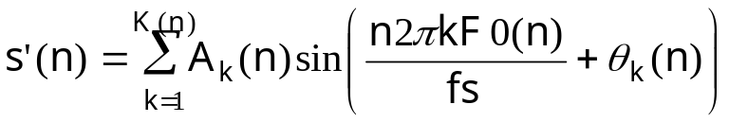
Vocoder harmónico
Parâmetros: LPC, Ganho, V/UV e F0 nas fronteiras de tramas;
PDF - Síntese de fala

Slide 12

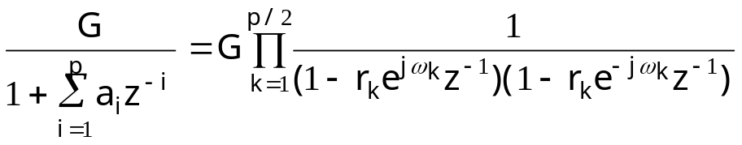

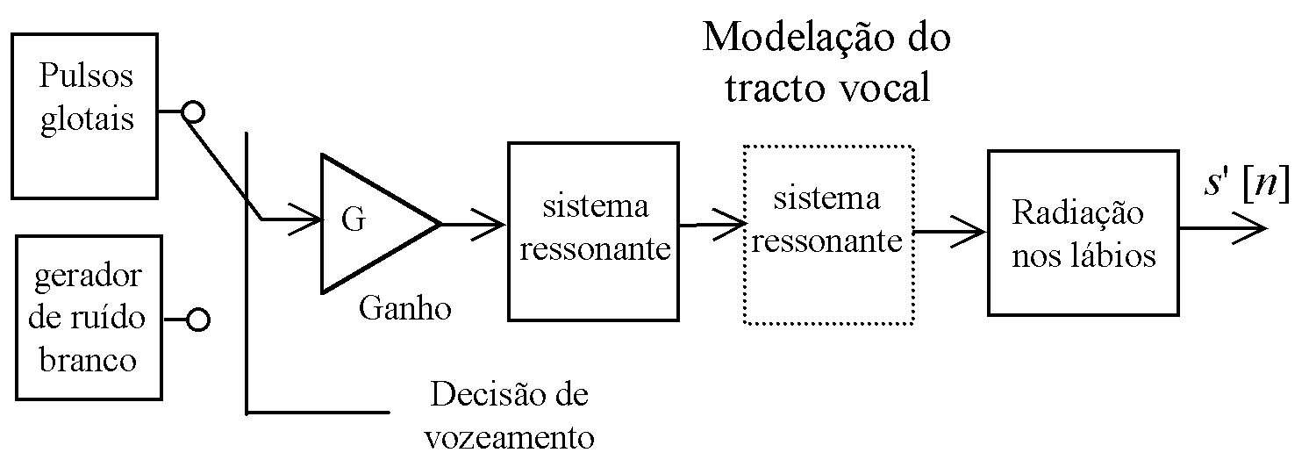
Síntese de formantes
O filtro de predição linear pode ser representados por:
em que cada elemento do produtório representa um circuito ressonante de 2ª ordem (eventualmente um formante), em que F_{k} representa a frequência central e B_{k} a largura de banda. Os elementos perceptualmente mais importantes correspondem aos formantes (r_{k}≈1).
PDF - Síntese de fala

Slide 13
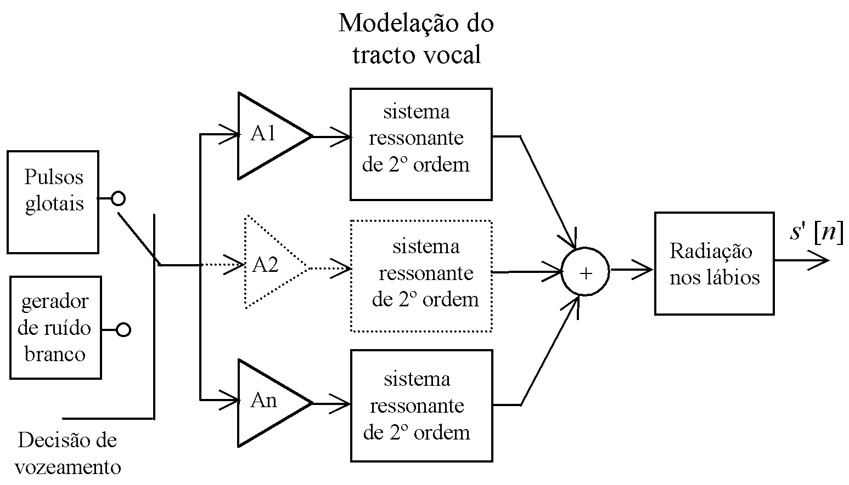
Síntese de formantes (paralelo)
PDF - Síntese de fala

Slide 14
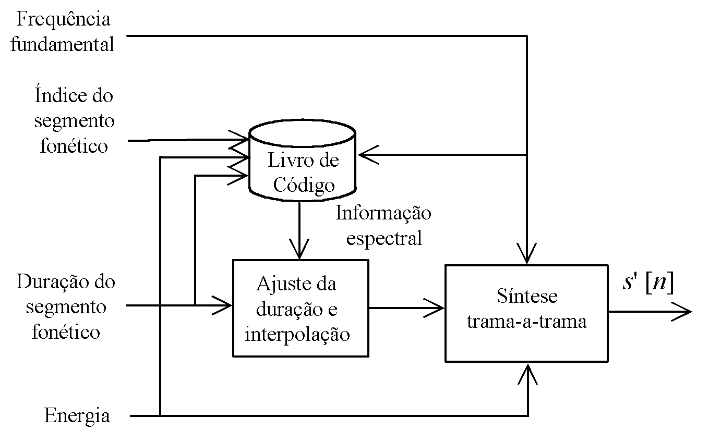
Síntese por concatenação
Original
PDF - Síntese de fala

Slide 15

VoIP – Voz sobre IP
Disfarce da voz
VoIP – Canal partilhado através da multiplexagem de pacotes:
  Perda de pacotes (rajada ?);
  Atraso e sua variação (jitter);
Máximo de atraso sem repetição;
Quebra de ligação com eventual perda em rajada a que pode corresponder um tempo demasiado longo;
Que disfarce para a informação perdida ?
PDF - Síntese de fala

Slide 16
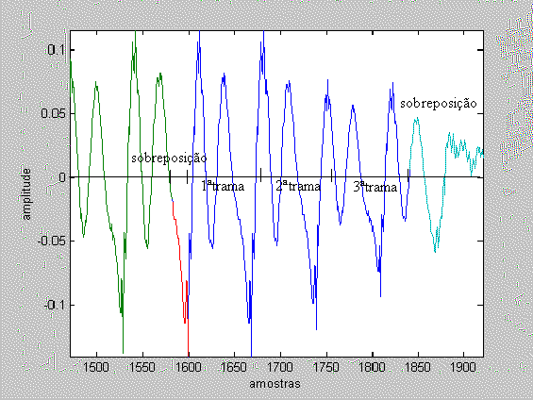
G.711 64 kbit/s (72) Apêndice 1(99)
PDF - Síntese de fala

Slide 17
G.711 - Apêndice 1
Tramas (pacotes) de 10 ms (80 amostras);
Período de pitch estimado pelo método da covariância; (janela de 160 amostras, pitch de 40 a 120 amostras)
Sobreposição de ¼ período no inicio; (atraso de 3.7 ms)
Atenuação a partir da 2ª trama ( 0 a partir da 6ª trama);
Utilização de 2 períodos na 2ª trama e de 3 períodos a partir da 3ª trama (evita tonalidades);
Sobreposição final de ¼ período+32 amostras por trama perdida a partir da 2ª trama, no máximo de 1 pacote (maior desfasagem com o original no fim do que no inicio)
PDF - Síntese de fala

Slide 18
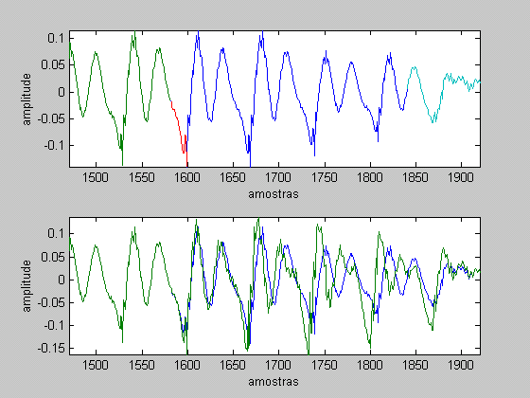
G.711 - Apêndice 1
G.711
20% perdas aleatórias
20% perdas em rajada 1-4
PDF - Síntese de fala

Slide 19
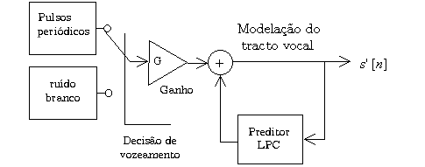
VoIP – Vocoder LPC
Vocoder
20% perdas aleatórias
Tramas de 20 ms (160 amostras)
Atenuação de 0,8 do ganho;
20% perdas em rajada 1-5
PDF - Síntese de fala

Slide 20
FIM
PDF - Síntese de fala

